Slide 1
Búcs: Hagyományai
Készítette: Kovács Georgina
Rotter Nikolett
Csákány Eszter

Slide 2
Alapszervezet: Csemadok
1949-ben alakult a helyi szervezet több éves munka után 2005-ben megszűnt, majd 2010 június 12-én újra alakult. A szervezetnek 130 tagja van. (2010 október 23.)

Slide 3
Aradi megemlékezés
Az iskolában hagyományosan megrendezésre kerül az aradi vértanúkról való megemlékezés.
Az ünnepi műsor mellett a diákoknak emlékfutást is szerveznek.
Még aznap, október 6-án az estéli órákban a kopjafa előtt szintén ünnepi megemlékezésen vesznek részt tanulók.

Slide 4
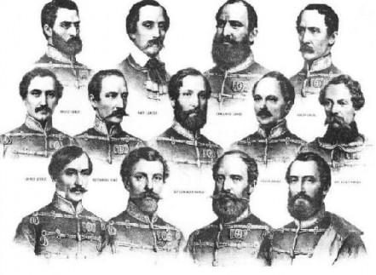
Aradi megemlékezés

Slide 5
Babamúzeum
A Kultúráért és Turizmusért Társulás Búcson (Komáromi járás, Fő utca 11) megnyitotta a Népviseletes Babák Házát 2008-ban. A múzeumban mintegy 50 különböző felvidéki népviseletbe öltözött "babacsalád" került kiállításra.
A népviseleteket varrta: Bajkai Csabáné Bielokosztolszky Eszter (1963)

Slide 6
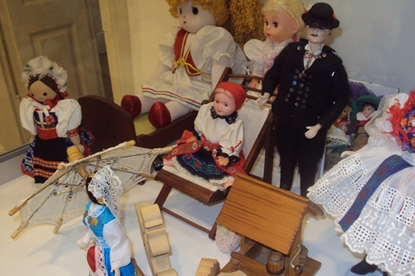
Babamúzeum :)

Slide 7
Szüreti ünnepség
Az ünnepség a helyi népművészeti hagyományok bemutatásával és igazi jókedvvel társul. Ha megkínálják Rulandi fehérrel, ne utasítsa vissza. Ennél az aranyszínű nedűnél szó szerint érvényes: minél öregebb, annál szebb. És ha már egyszer szüreti ünnepségen vagyunk, kóstoljuk meg valamelyik vörösbort is. Mondjuk a ritkaságnak számított Alibernetet, amely a nálunk termelt borok közül az egyik legsötétebb. Bátorkeszi a borászat, következő központja, a jó bor és a helyi pincékben tárolt kitűnő Kékfrankos jellemzi. Vörös, pontosabban rubinvörös színű, fahéj és tölgyfa illatú… azt tartják róla, hogy olyan, mint az érett nő vére: amikor azt gondolnánk, hogy alszik, valójában forr… A Chardonnay-típusú bort azoknak ajánljuk, akik az erős gyümölcsös illatú borokat szeretik. Viszont a szorgos szőlősgazdákra, valamint a szőlőlugasok végeláthatatlan soraira vetett pillantásunk sejteti: ahhoz hogy borozgathassunk és élvezhessük a jó bort, rengeteget kell dolgozni. De ami a munkát illeti az itteni szőlősgazdáknak sohasem kellett szégyenkezniük…

Slide 8
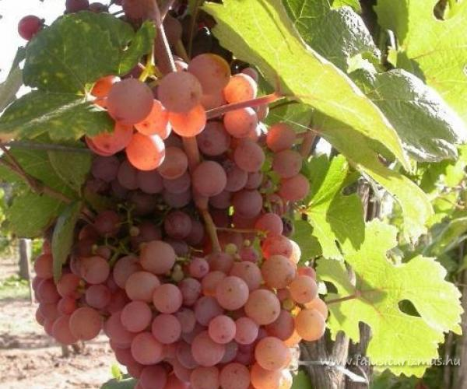
Szüreti mulatság

Slide 9

Búcs Címere:
Búcs (szlovákul Búč) község Szlovákiában, aNyitrai kerület Komárom járásában. 2001-ben 1243 lakosából 1164 magyar és 79 szlovák volt. 2011-ben 1190 lakosából 1084 magyar, 92 szlovák, 2 cigány, 2 cseh és 10 ismeretlen nemzetiségű volt.

